Slide 1

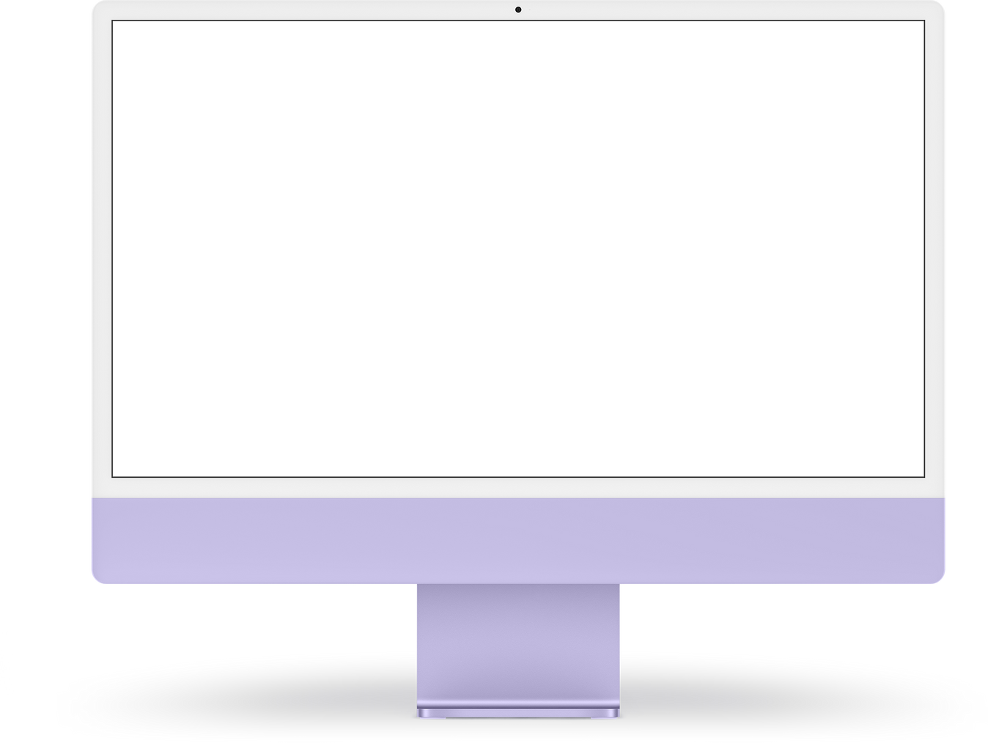

ZUCCHETTI ACADEMY
2024 - 2025
Wisteria
Launch Plan
Costruiamo insieme il futuro
Developed by:
Claudio Chiocchetti - Project Manager & Database Architect
William Solari - Lead Java Developer & API Architect
Diego Usai - Design Lead & UI/UX Designer
Giacomo Terrile - Frontend Developer & HTML Specialist
Edoardo Rossi - Backend Developer & Security Lead
NEXT

Slide 2




Fornire un servizio di reclutamento a 360° per la tua azienda
WISTERIA
Our Goals
Raccogliere il maggior numero possibile di candidati
Comprendere quali sono le tue abilità per poter consigliare all’azienda assumente la migliore scelta
NEXT

Slide 3





01
User Friendly
È sviluppato in modo da essere semplice da utilizzare
WISTERIA
02
Our Services
Guaranteed security
È sicuro per ogni utente che si registra
03
We’re always with you
Fornisce un servizio di assistenza sia telefonico sia via mail
NEXT

Slide 4

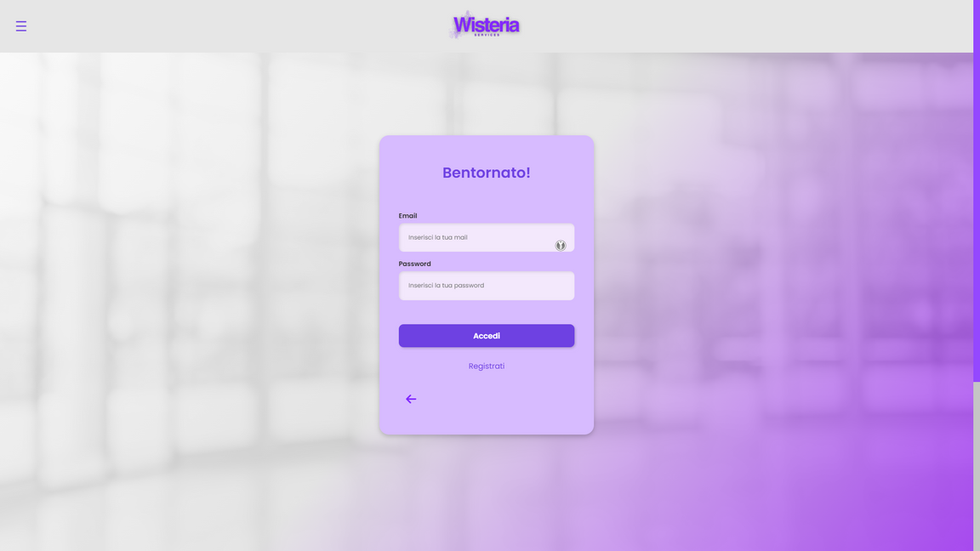
WISTERIA
Profile Management
La web application interagisce con l’utente che vi accede
Esistono due tipologie: Admin e User
Admin è l’esempio per il gestore delle candidature
User è l’esempio per i candidati
NEXT

Slide 5

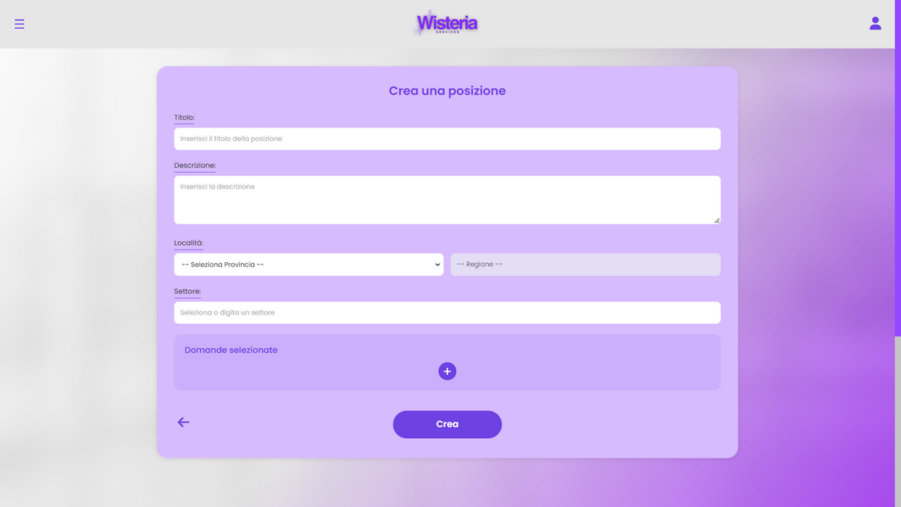

WISTERIA
Admin Profile
Può creare nuove posizioni
Può cercare i candidati
Ha libero accesso ai profili dei candidati
Può scegliere che domande fare nel quiz
NEXT

Slide 6


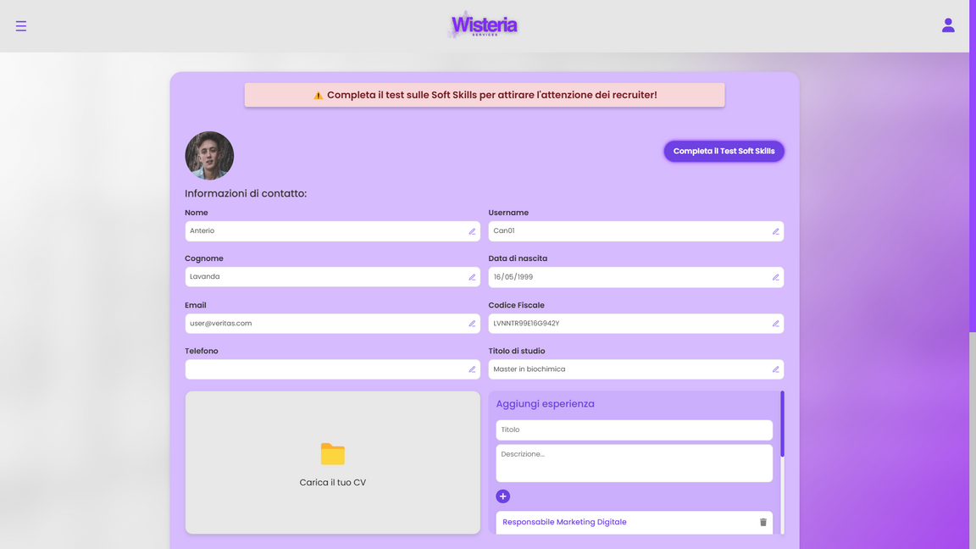
WISTERIA
User Profile
Può impostare il proprio profilo secondo anagrafica
Può caricare il proprio CV
Può aggiungere dati relativi a esperienze passate descrivendo ciò che ha fatto in un’apposita box
Può effettuare la candidatura aprendo le varie scelte che vengono proposte nella home
Ogni quiz può essere eseguito solo una volta e al termine viene restituito il risultato
NEXT

Slide 7

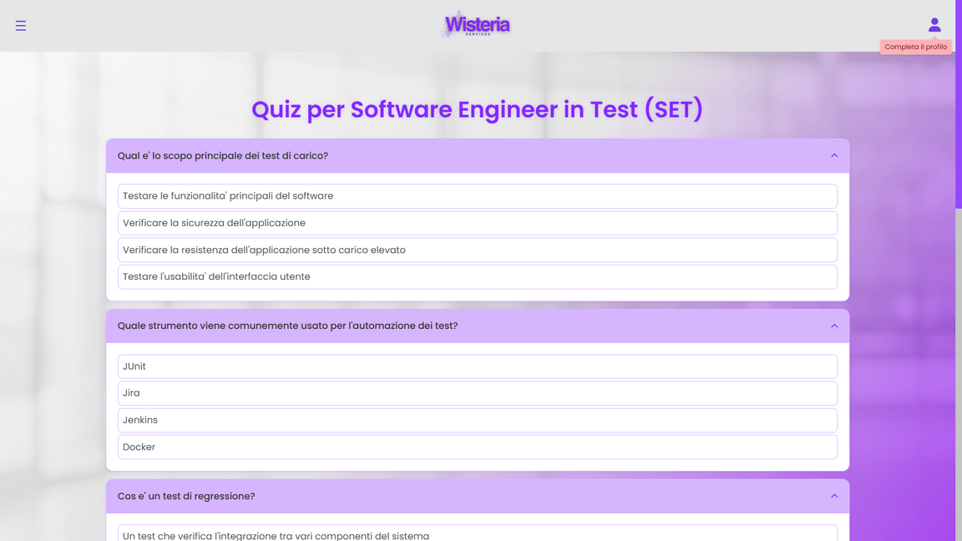

WISTERIA
Our Quiz
Sono specifici per ogni offerta di lavoro
Non possono essere ripetuti dallo stesso utente
I candidati vengono classificati in base al punteggio
Sono un’ottima via per raccogliere informazioni
NEXT

Slide 8



Connessione tra persone e aziende
Accuratezza nella selezione
Il nostro prodotto non si limita a creare opportunità, ma connette persone e imprese con valori condivisi, creando legami duraturi e di successo.
L'accuratezza è il nostro marchio di fabbrica. Usiamo dati e analisi avanzate per garantire che solo i migliori talenti si uniscano alla tua azienda, ottimizzando il processo di selezione per risultati concreti.
WISTERIA
Why should you choose Wisteria?
Interazione oltre il CV
Tutela dei dati
Il nostro approccio va oltre il classico curriculum. Grazie all’interazione con diverse funzioni, raccogliamo una visione più ricca e completa dei candidati, scoprendo talenti e potenzialità nascoste.
La sicurezza è la nostra priorità. Il nostro database sicuro garantisce la massima protezione delle informazioni sensibili, dando a candidati e aziende la serenità di cui hanno bisogno.
NEXT

Slide 9



Interconnessione tra utenti e aziende:
Adattabilità nel tempo
Wisteria collega persone e imprese, creando connessioni autentiche che valorizzano competenze e soddisfano esigenze aziendali.
Le nostre proposte e i candidati si evolvono con il mercato, garantendo risposte efficaci ai cambiamenti.
WISTERIA
Innovazione continua
A dynamic Ecosystem
Il nostro team migliora costantemente il software per raggiungere più utenti con una piattaforma affidabile e innovativa.
Software all’avanguardia
Focus sul cliente
La nostra piattaforma, monitorata 24/7, garantisce sicurezza, prestazioni eccellenti e protezione dei dati.
Ci impegniamo a comprendere e superare le aspettative dei clienti, offrendo soluzioni su misura e servizi di qualità.
NEXT

Slide 10


WISTERIA
Thank You

